Slide 1

Đuổi hình bắt chữ
Luật chơi
Có các hình ảnh về các đại dịch mà thế giới đã phải trải qua. Mỗi hình ảnh hiện lên trong 30 giây, bạn nào có tín hiệu trả lời và trả lời đúng tên đại dịch sẽ nhận được một phần quà.
Chúc các bạn may mắn!

Slide 2

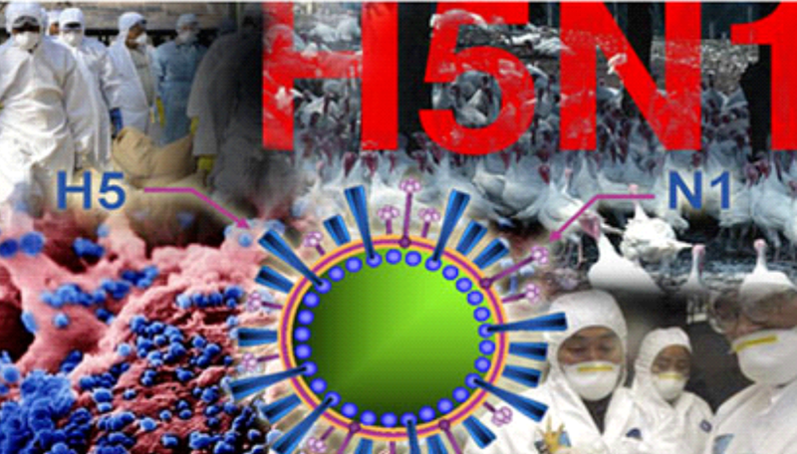
Đây là đại dịch gì?
Cúm gia cầm

Slide 3
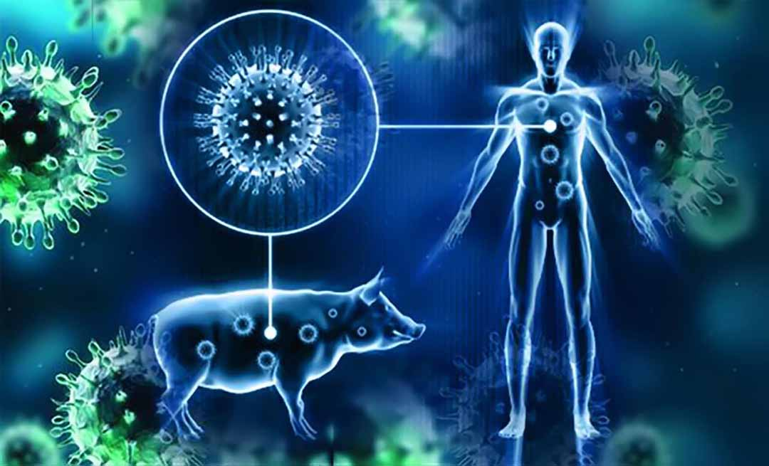
Đây là đại dịch gì?
Cúm lợn

Slide 4
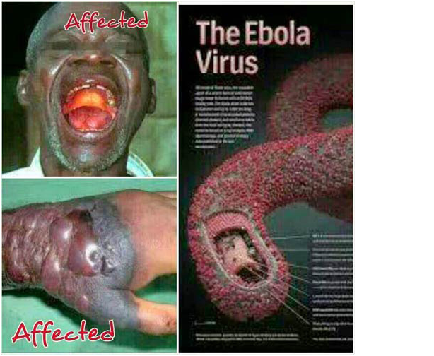
Đây là đại dịch gì?
Ebola

Slide 5

Đây là đại dịch gì?
Covid - 19

Slide 6
Nguyên nhân nào gây ra các đại dịch?

Slide 7
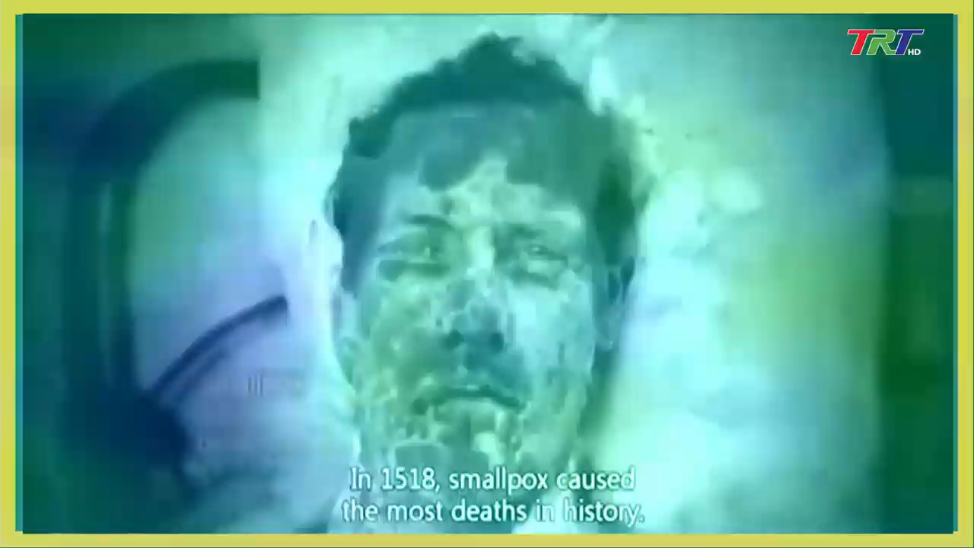

Slide 8
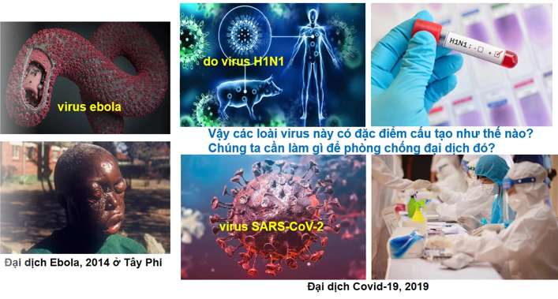

Slide 9

Bài 24:
VIRUS
1. ĐẶC ĐIỂM VIRUS (TIẾT 1):
2. VAI TRÒ CỦA VIRUS (TIẾT 2):

Slide 10
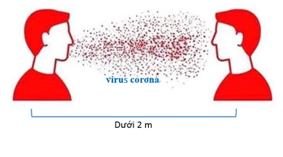
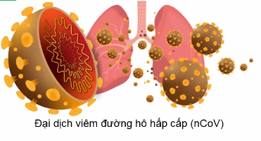

Bài 24:
VIRUS
1. ĐẶC ĐIỂM VIRUS :
* Tìm hiểu hình dạng và cấu tạo virus:

Slide 11
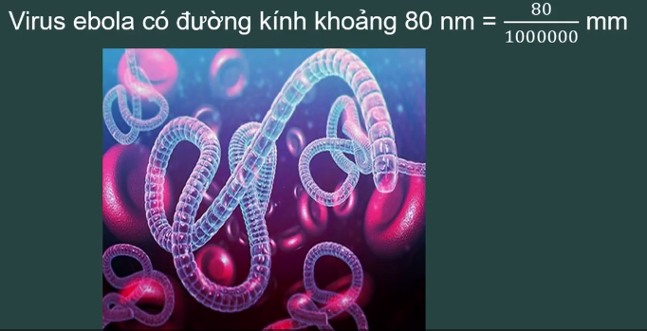
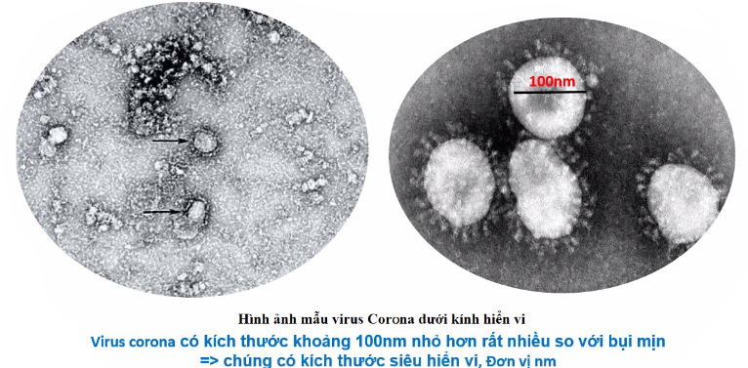

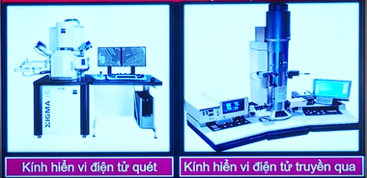

* Tìm hiểu hình dạng virus:
Vỏ PROTEIN
dạng xoắn
Để mô tả hình dạng của virus các nhà khoa học đã dựa vào lớp vỏ Protein của chúng.

Slide 12
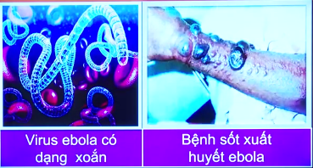

Slide 13
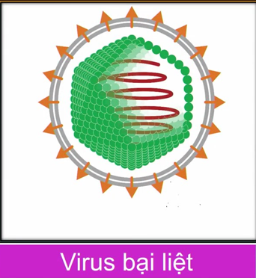
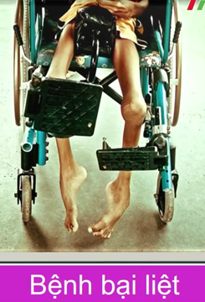
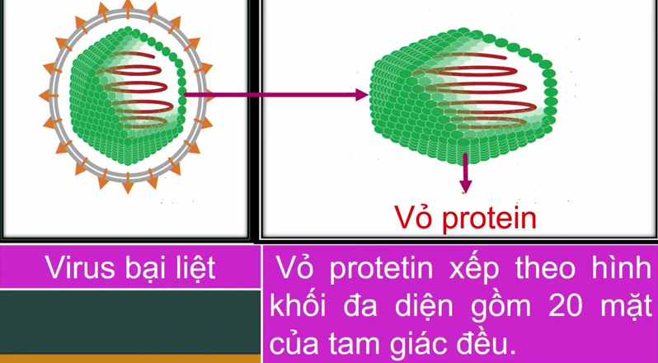

Slide 14
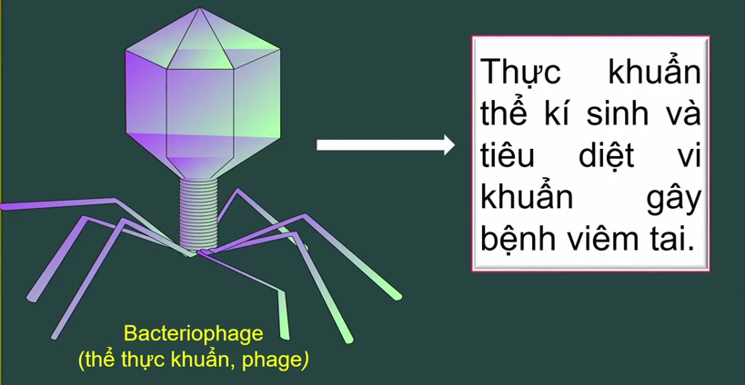
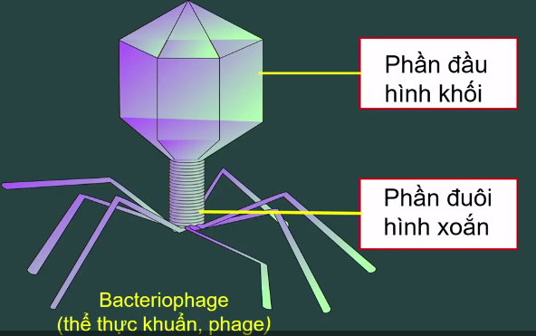
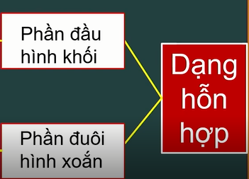

Slide 15
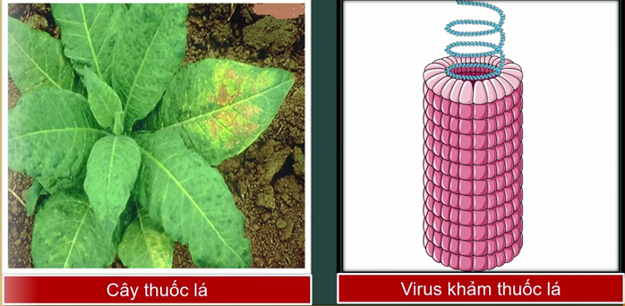
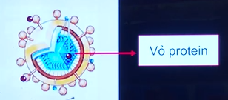
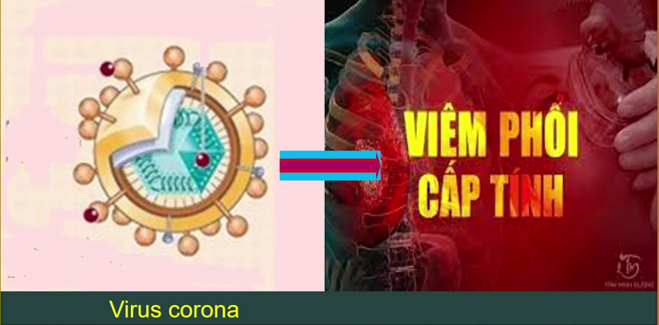
Bài 24:
VIRUS
1. ĐẶC ĐIỂM VIRUS :
* Tìm hiểu hình dạng:

Slide 16
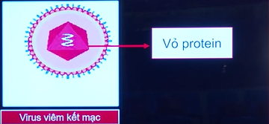
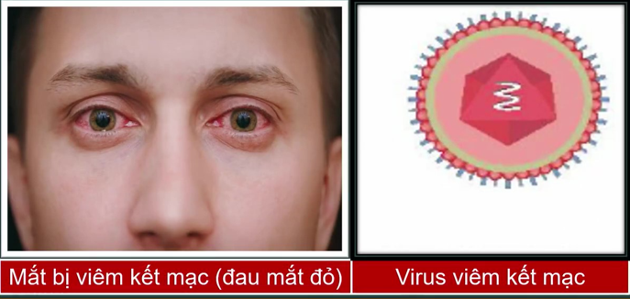
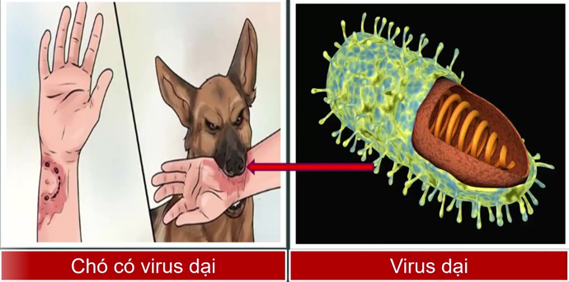
Bài 24:
VIRUS
1. ĐẶC ĐIỂM VIRUS :
* Tìm hiểu hình dạng và cấu tạo virus:

Slide 17
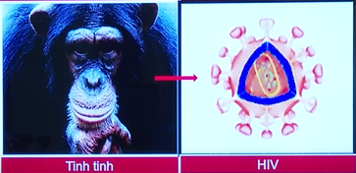
Bài 24:
VIRUS
1. ĐẶC ĐIỂM VIRUS :
* Tìm hiểu hình dạng:
Vỏ PROTEIN

Slide 18
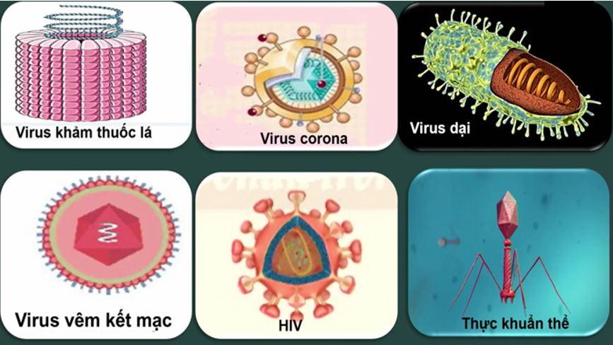
Bài 24:
VIRUS
1. ĐẶC ĐIỂM VIRUS :
* Tìm hiểu hình dạng:
Quan sát hình 24.1, nhận xét về hình dạng của một số virus và hoàn thành phiếu học tập sau:

Slide 19
Phiếu học tập số 1: Đánh dấu (x) vào cột 1, 2, 3 và đưa ra kết luận ở cột số 4.
STT | Tên virut | Dạng xoắn (1) | Dạng hình khối (2) | Dạng hỗn hợp (3) | Kết luận về hình dạng của virut (4)
1 | Khảm thuốc lá
2 | Corona
3 | Dại
4 | Viêm kết mạc
5 | HIV
6 | Thực khuẩn thể
x
Virut có 3 hình dạng đặc trưng: Dạng xoắn, dạng hình khối và dạng hỗn hợp.
x
x
x
x
x

Slide 20
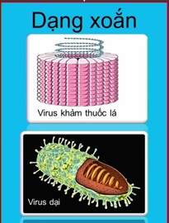
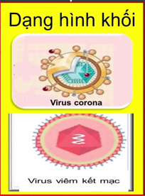
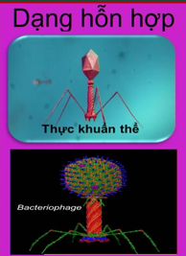

Slide 21
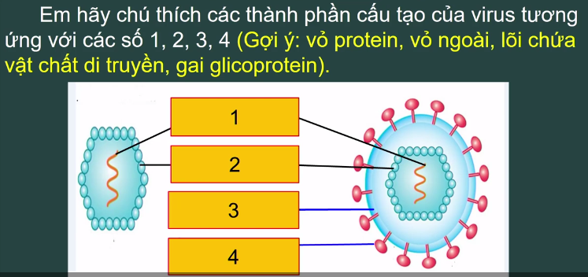
Bài 24:
VIRUS
1. ĐẶC ĐIỂM VIRUS :
* Tìm hiểu cấu tạo virus:
Quan sát hình 24.1, hoàn thành phiếu học tập số 2:

Slide 22
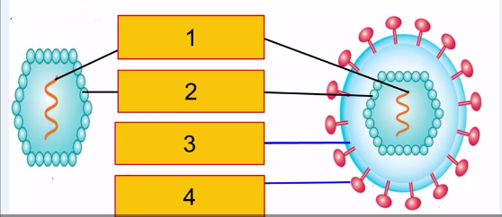
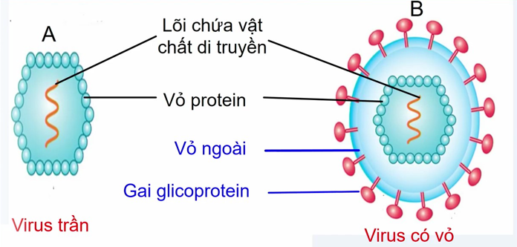




Bài 24:
VIRUS
1. ĐẶC ĐIỂM VIRUS :
* Tìm hiểu cấu tạo virus:

Slide 23
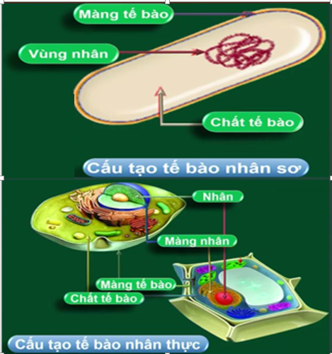
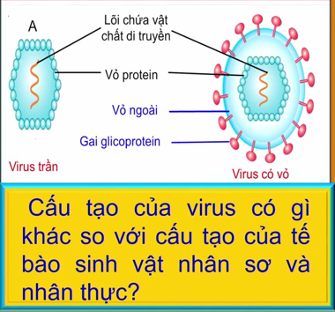


Slide 24
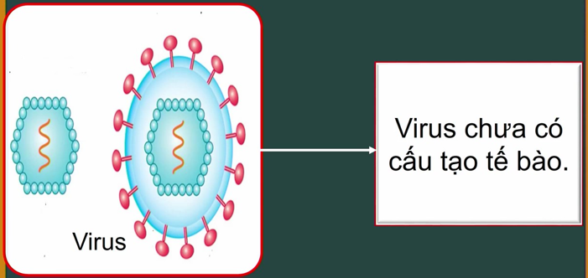
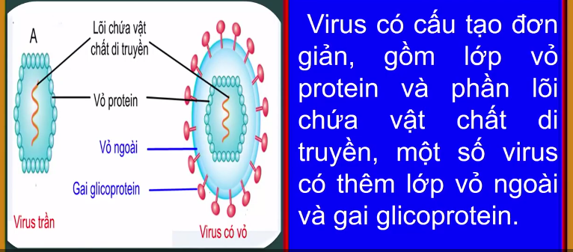
Bài 24:
VIRUS
1. ĐẶC ĐIỂM VIRUS :
* Tìm hiểu cấu tạo virus:

Slide 25
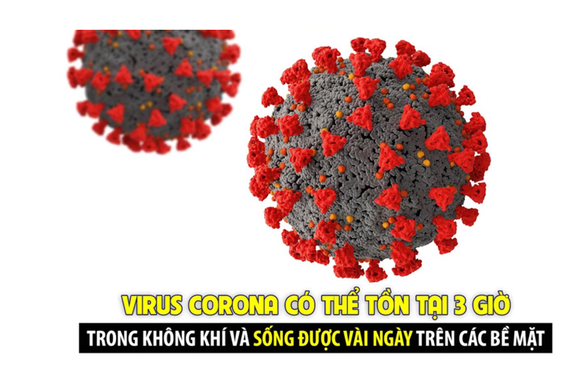
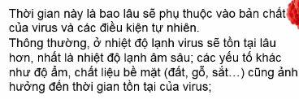


Slide 26
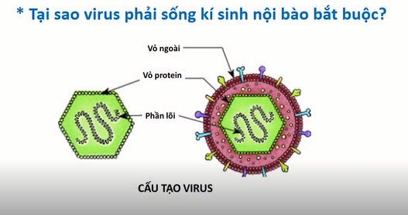
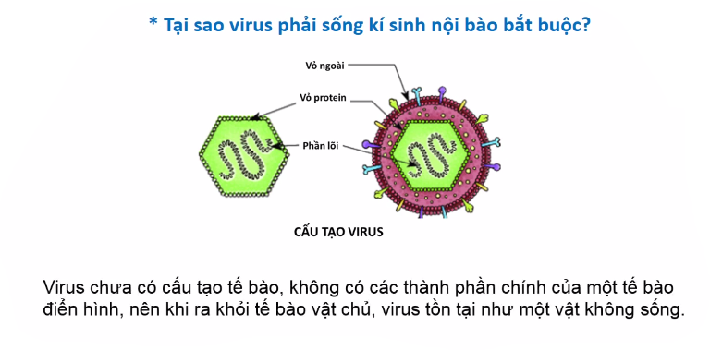

Slide 27

Bài 24:
VIRUS
1. ĐẶC ĐIỂM VIRUS :
Virus có 3 dạng hình dạng đặc trưng
Dạng xoắn: virus khảm thuốc lá, virus dại.
Dạng hình khối: virus cúm, virus viêm kết mạc.
Dạng hỗn hợp: thực khuẩn thể (phage).
Virus có cấu tạo đơn giản, gồm lớp vỏ protein và phần lõi chứa vật chất di truyền, một số virus có thêm lớp vỏ ngoài.

Slide 28
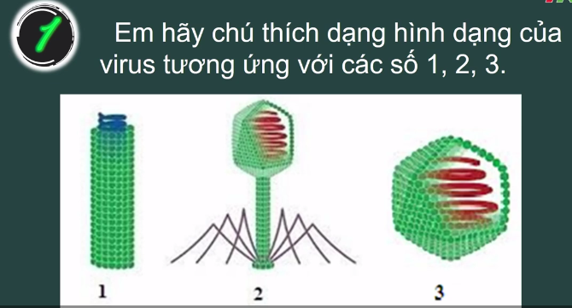
LUYỆN TẬP
Dạng xoắn
Dạng hỗn hợp
Dạng hình khối

Slide 29
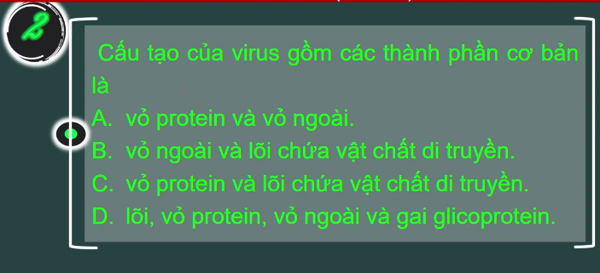

Slide 30
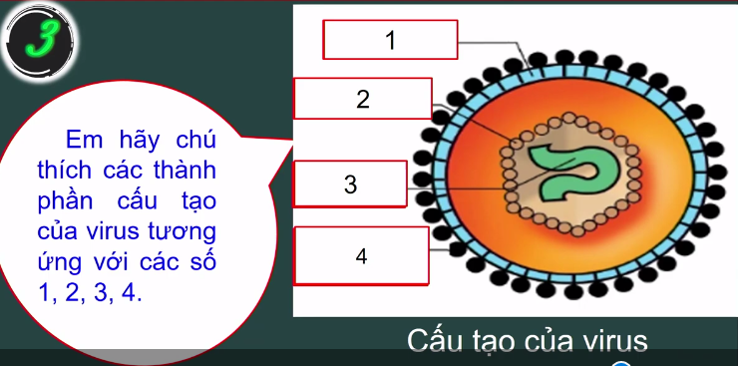

Slide 31
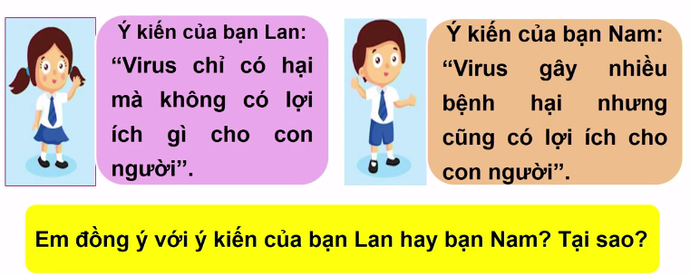
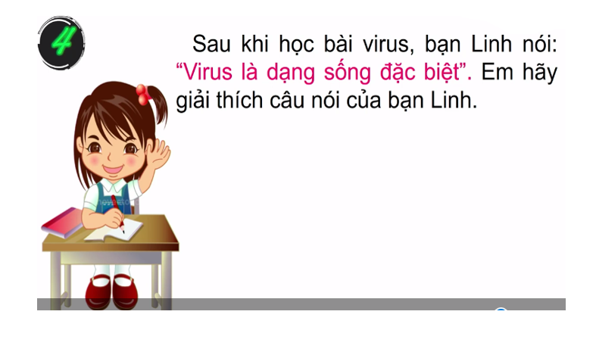
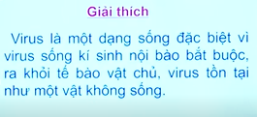

Slide 32



HƯỚNG DẪN TỰ HỌC Ở NHÀ

